Slide 1
汝曰聊天室项目演示
主讲人：唐斌

Slide 2
——项目成员及分工——
唐斌：组长。负责本组的项目策划，注册、主界面、服务器的代码实现，同时协调各个成员的工作进度与协助各个成员编写代码。
李萍：负责好友信息界面的图形设计及代码实现。
黎悦：负责注册界面的图形设计及代码实现。
蒋锐：负责群聊界面的图形设计及代码实现。
吴宇秋：负责聊天信息界面的图形设计及代码实现、以及早期UI设计。

Slide 3
目录
项目目标
项目进度
项目实现
项目感悟

Slide 4
登录
注册
项目目标
单聊
群聊

Slide 5
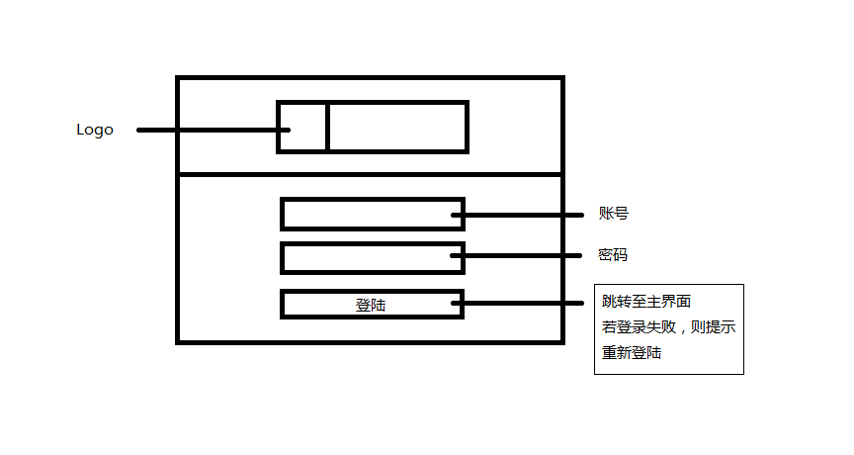
项目进度———
1.3-1.4（第一阶段）：基础知识学习，网络编程、数据库、图形用户界面（GUI）。（包括交互稿的设计）
登录界面交互稿

Slide 6
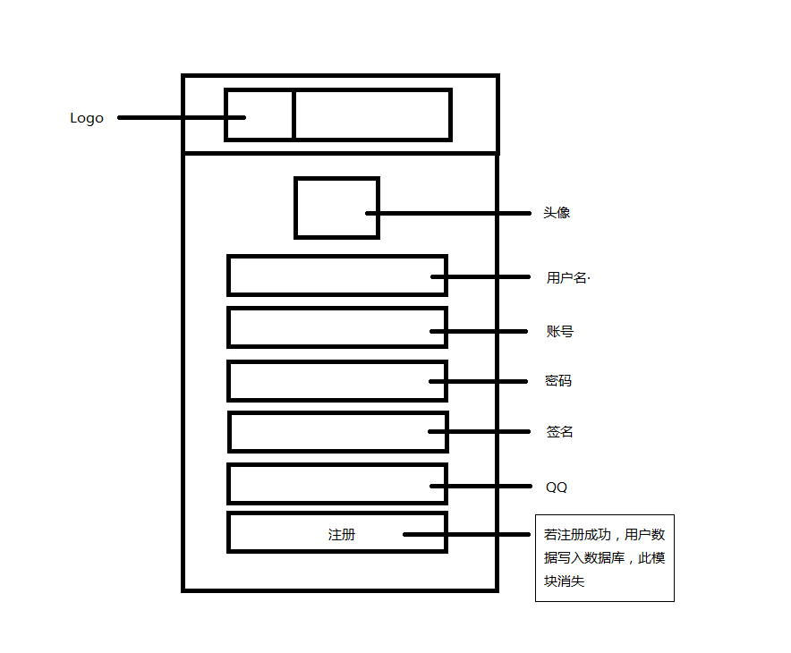
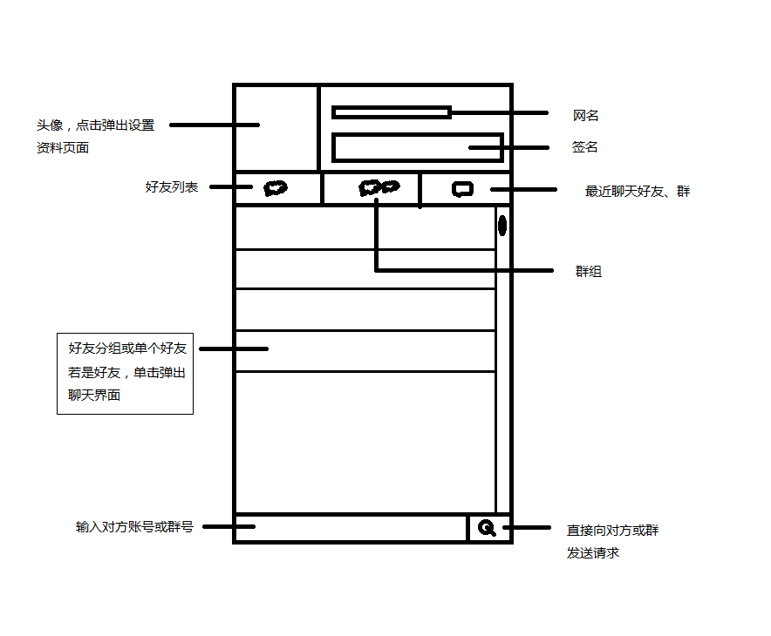
注册界面交互稿
主界面的视觉稿

Slide 7
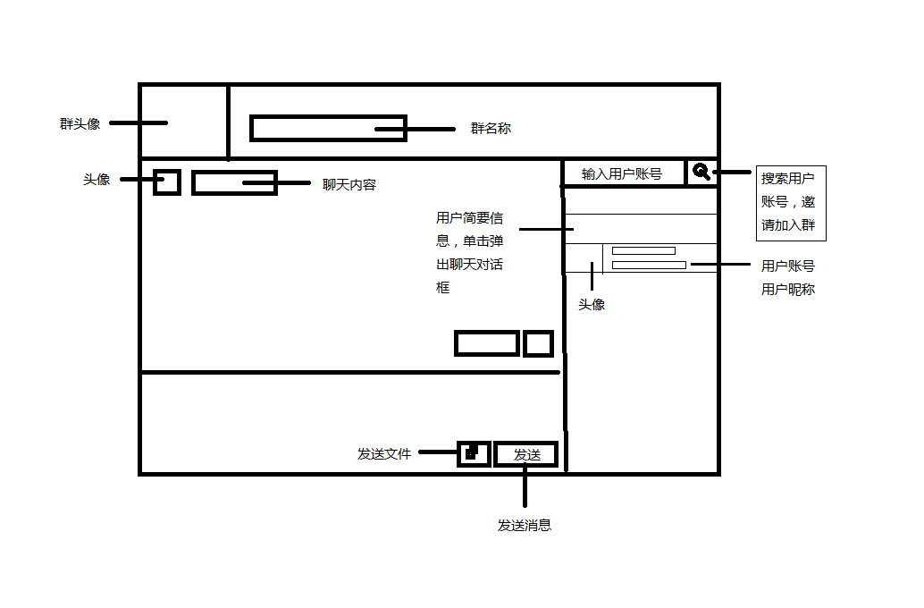
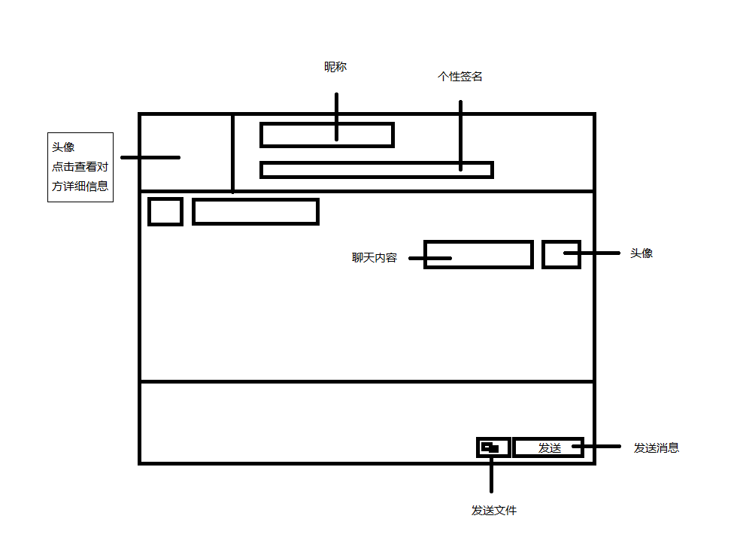
群聊界面的视觉稿
单聊界面的视觉稿

Slide 8
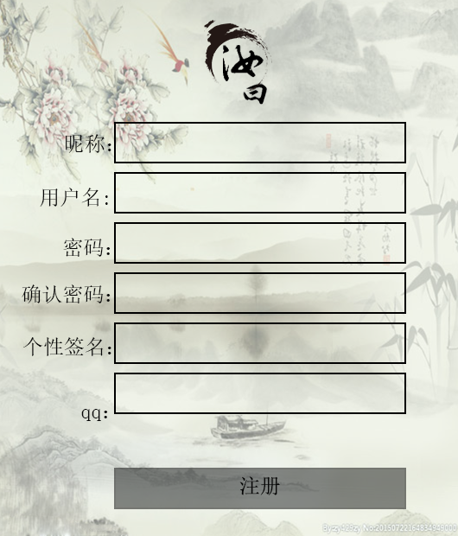
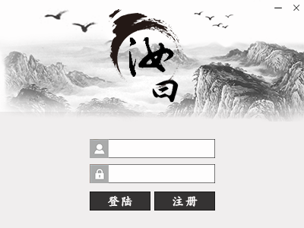
第二阶段：代码实现（视觉稿的设计）
注册界面的视觉稿
登录界面的视觉稿

Slide 9
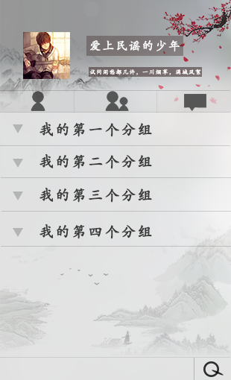
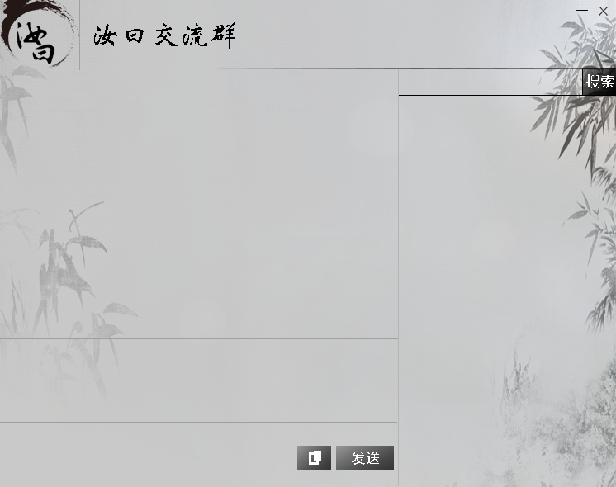
主界面的视觉稿
群聊界面的视觉稿

Slide 10
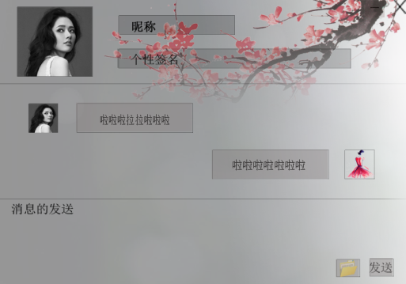
单聊界面的视觉稿

Slide 11
项目实现———
分配工作
界面设计
最终实现
功能实现
完成
链接服务器与调试
提交项目

Slide 12
唐斌： 最讨厌写代码，最讨厌别人不写代码！
要成为一个真正的程序员，路还长呢！
我喜欢这个过程！
李萍：迎难而上，不要退缩。
黎悦：开始很难，过程很难，结果很美。
项目感悟
蒋锐：在这个过程中吧，我收获了许多，学习了许多知识。
吴宇秋：团队的力量是巨大的，没有团队我们无法完成这个项目。

Slide 13
谢谢观看

